Slide 1
Cours C.03.06.02
Chaussées en béton de ciment Portland (PCC)
Marek Pszczola
(présentation préparée sur la base des cours du prof. S. Romanoschi, États-Unis)

Slide 2
Road Transportation Systems Engineering Development in the Sub-Saharan Africa – Modern EU Master Programme & Capacity Building

Slide 4
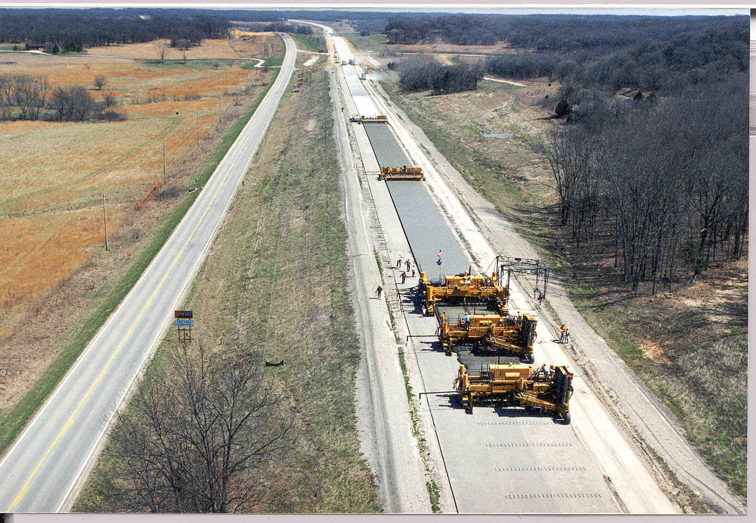

Slide 5
Réglage du finisseur
Mettre l’ensemble de pavage d’équerre
Vérifier la planéité de la plaque
Régler la plaque pour le bombement
Régler l’inclinaison de la plaque (tirant)

Slide 6
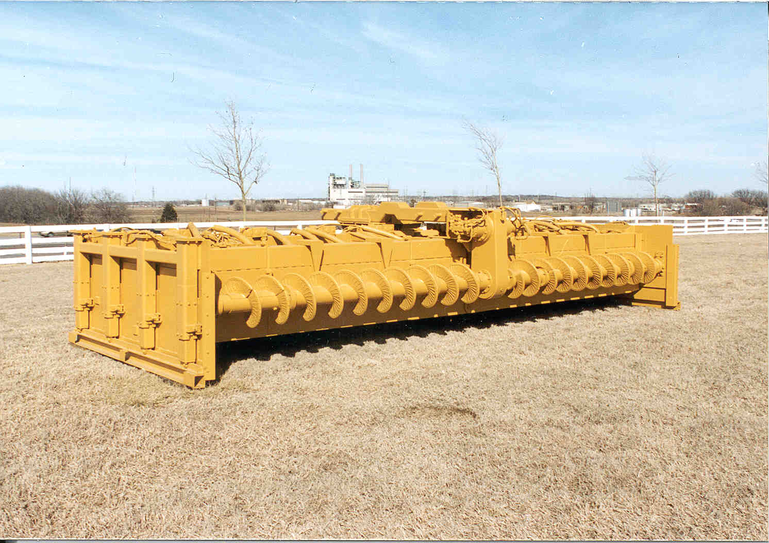

Slide 7
Enveloppe d’extrusion
Excès Concrete
Movement
Araseur
Vibrateur
Dameur
Front de béton
Plaque de profilage
Fluidized
Béton
Side Form Résistance Batter
profil Pan Batter -
Compression-finisseur Uplift

Slide 8
Système de capteurs du finisseur
vérifier soigneusement
Régler les palpeurs à la même distance
Mettre les palpeurs de niveau
Régler contrepoids

Slide 9
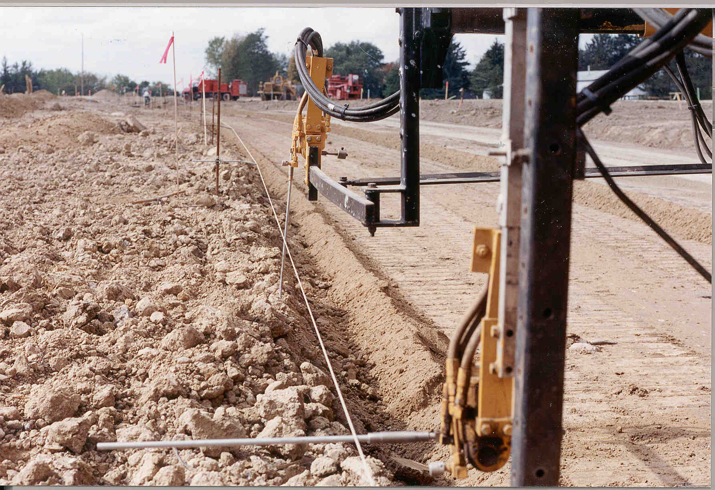

Slide 10
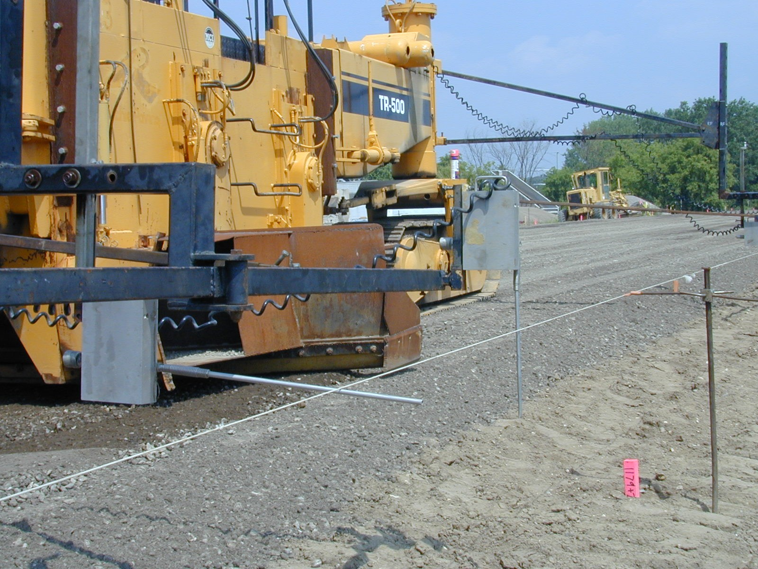

Slide 11
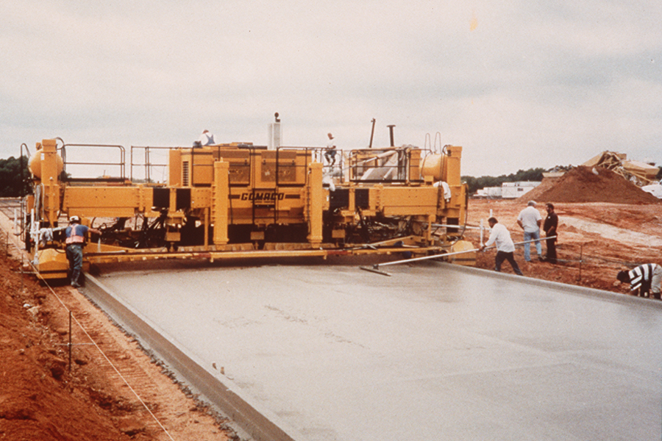

Slide 12
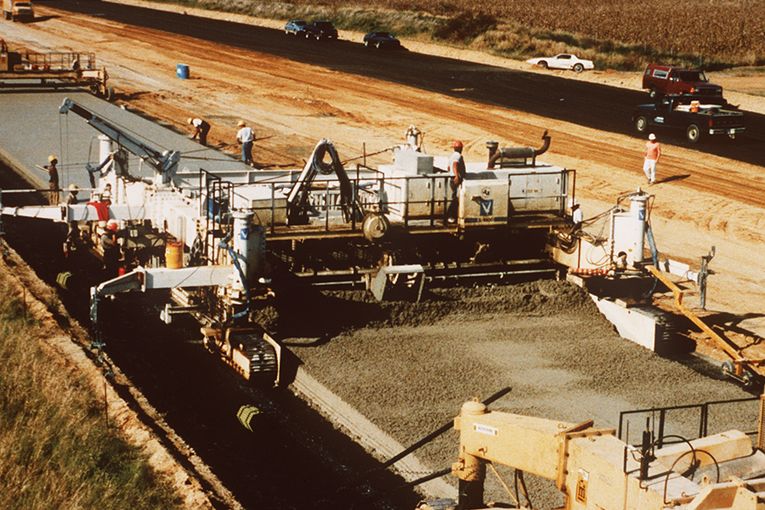

Slide 13
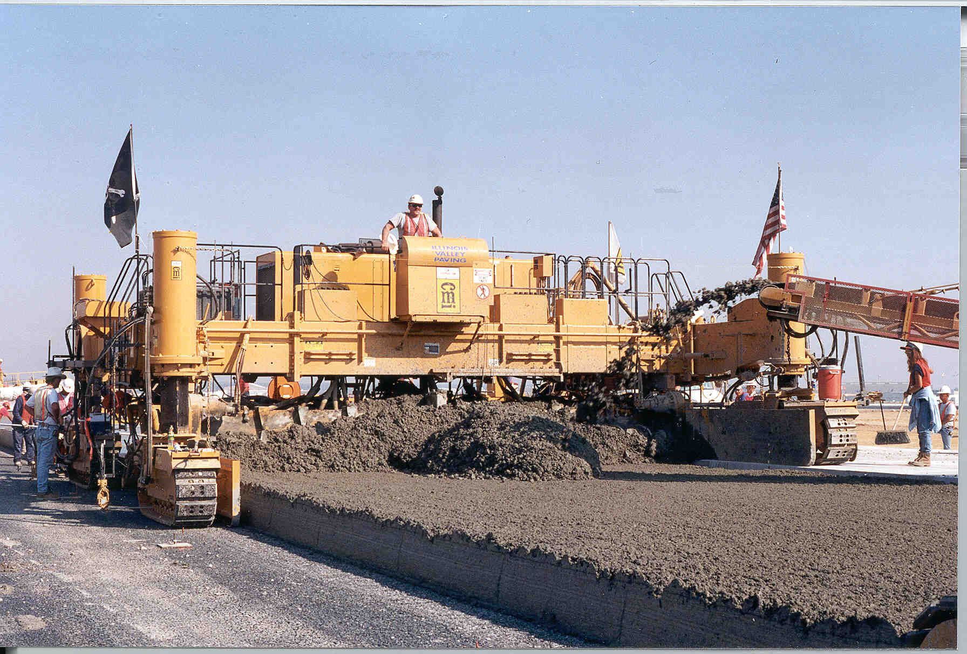

Slide 14
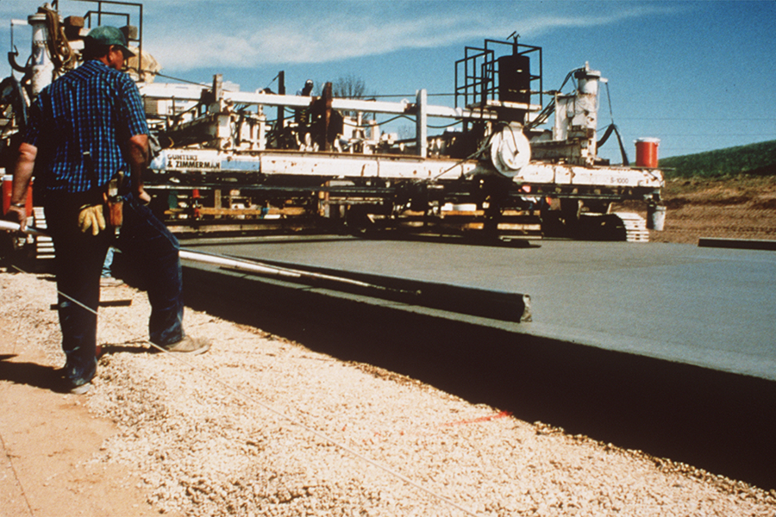

Slide 15
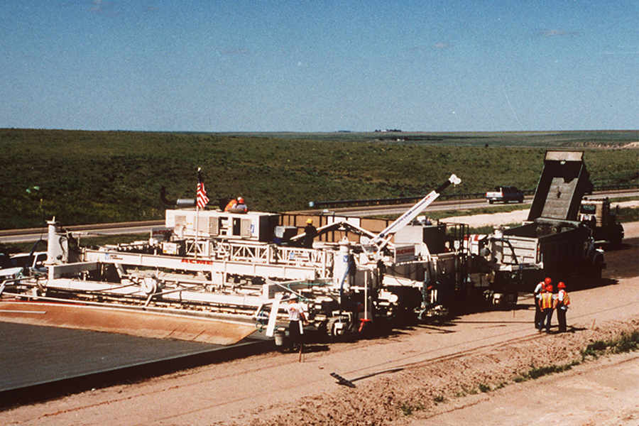

Slide 16
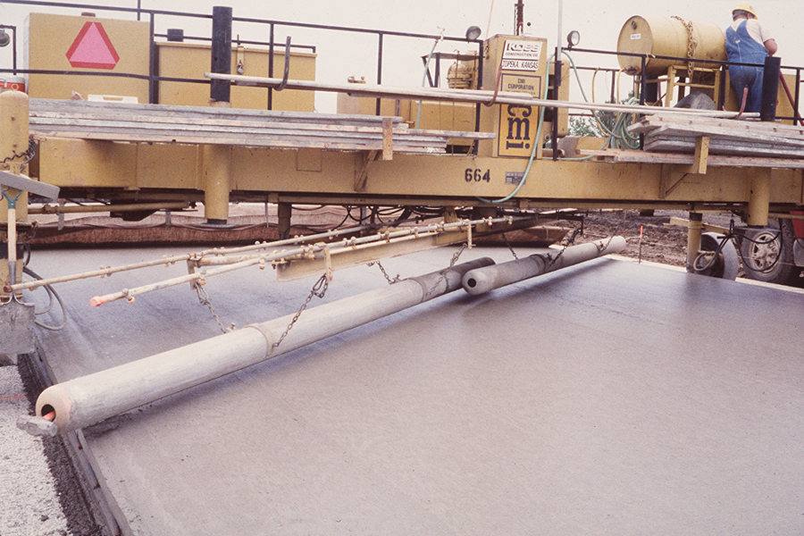

Slide 17
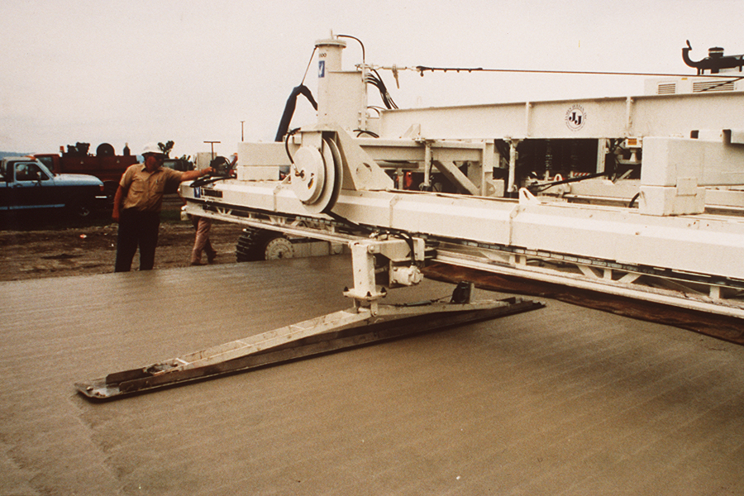

Slide 18
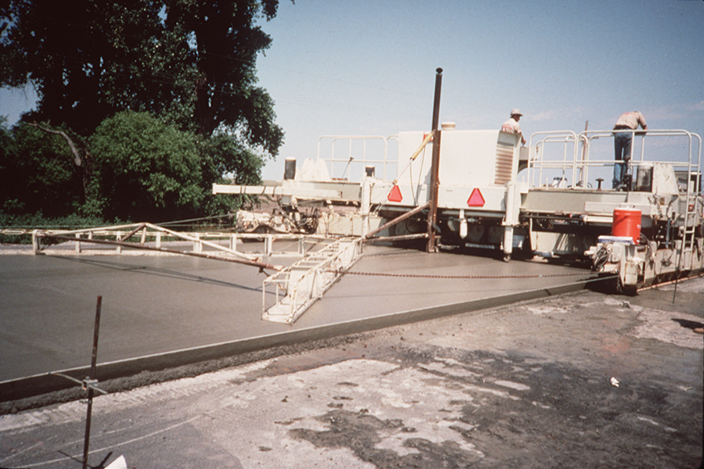

Slide 19
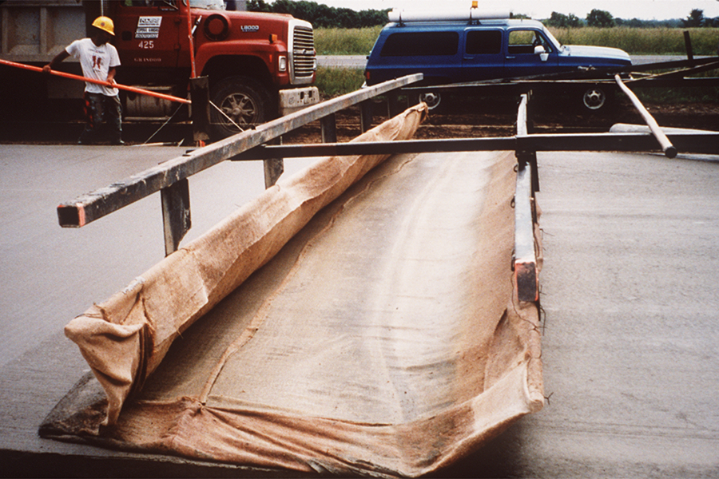

Slide 20
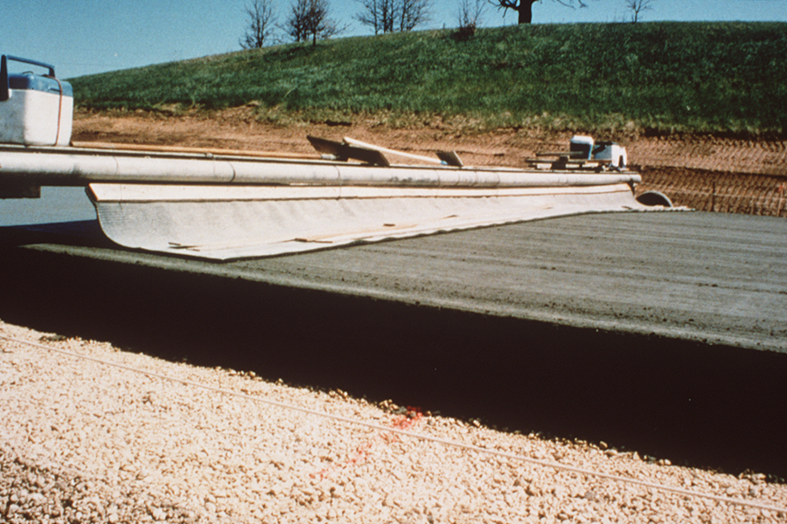

Slide 21
Texturation – rainurage
Longitudinal
Transversal
Espacement de ¾ dans (20 mm) or moins
Aléatoire tine Espacement

Slide 22
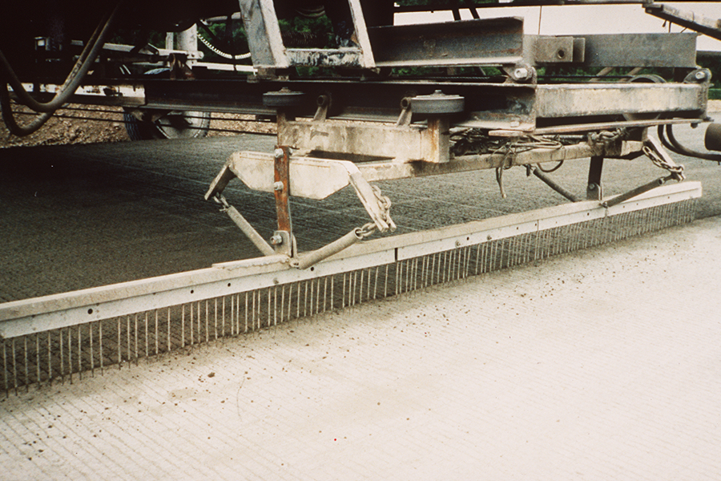

Slide 23
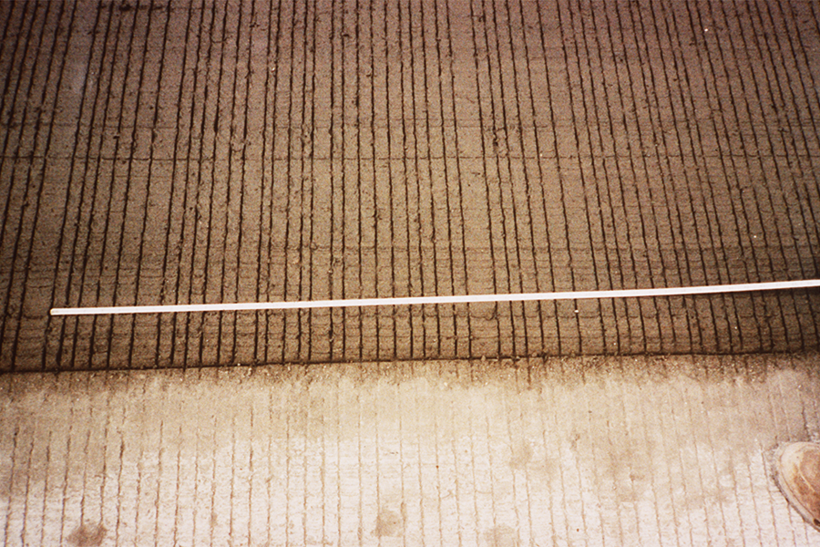

Slide 24
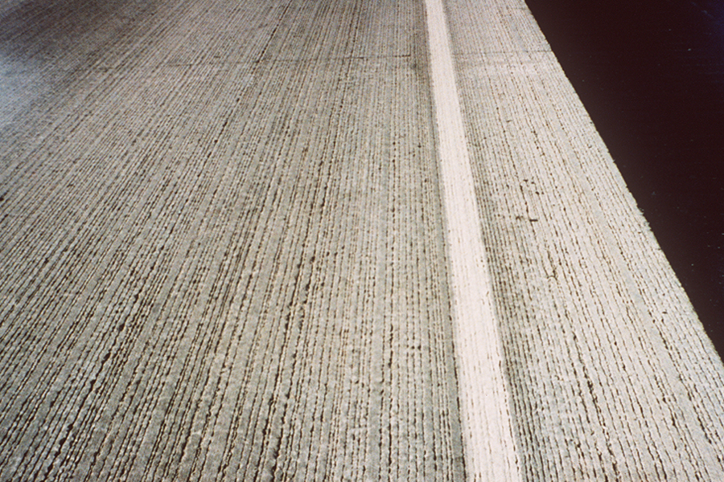

Slide 25
Arrêts de coulage
Utiliser du béton frais
Consolider soigneusement
Règle bord
Stringline
Bord outil
Texture et cure dans a en temps utile manner

Slide 27
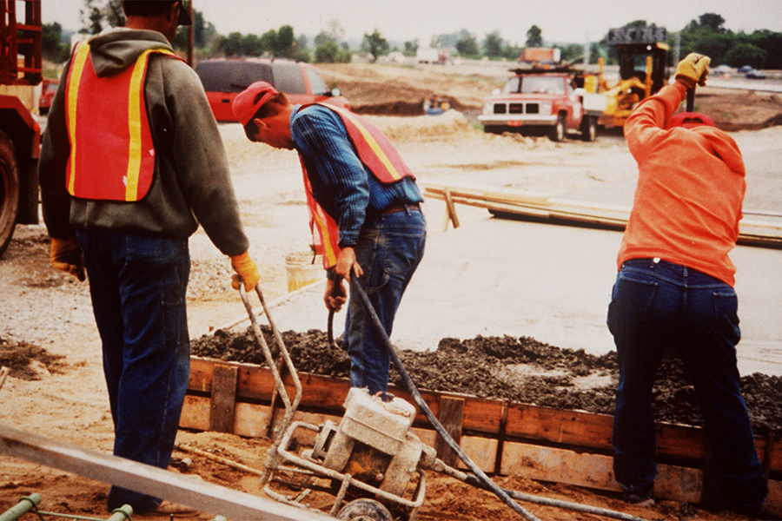

Slide 28
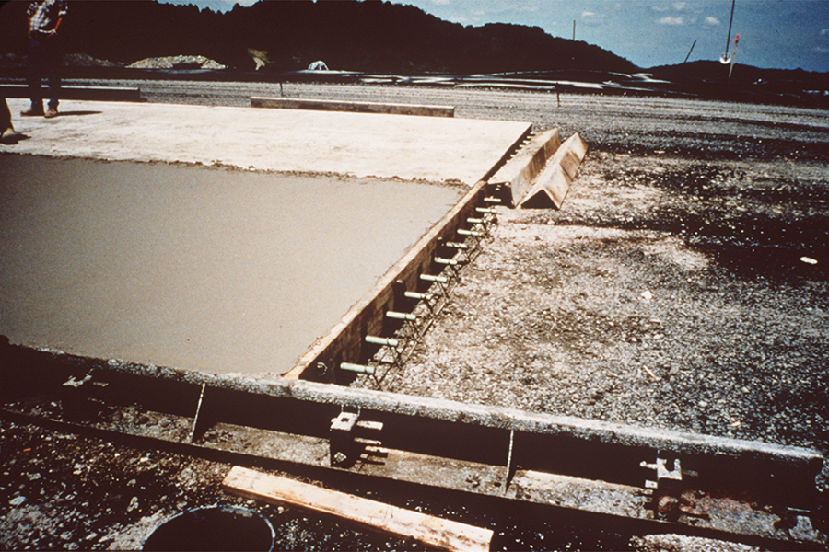

Slide 29
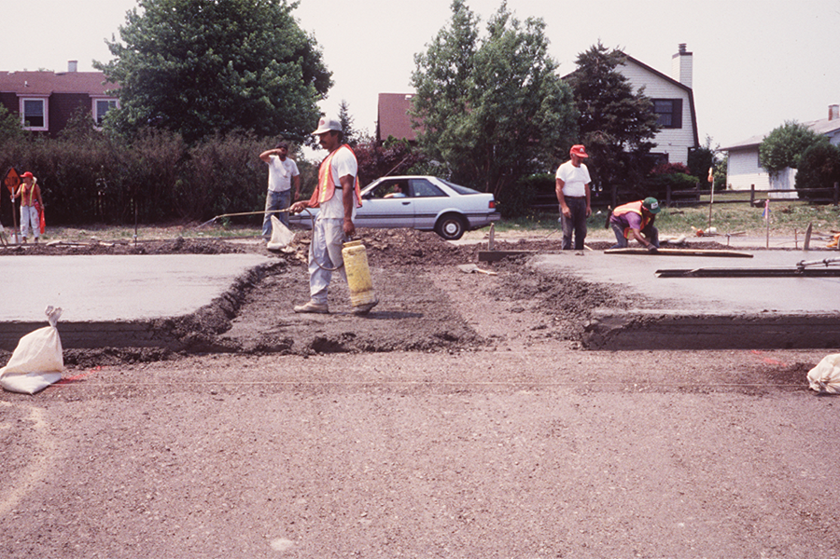

Slide 30
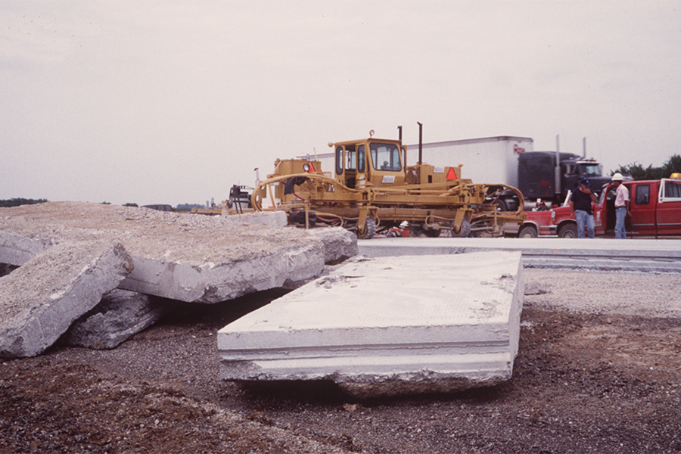

Slide 31
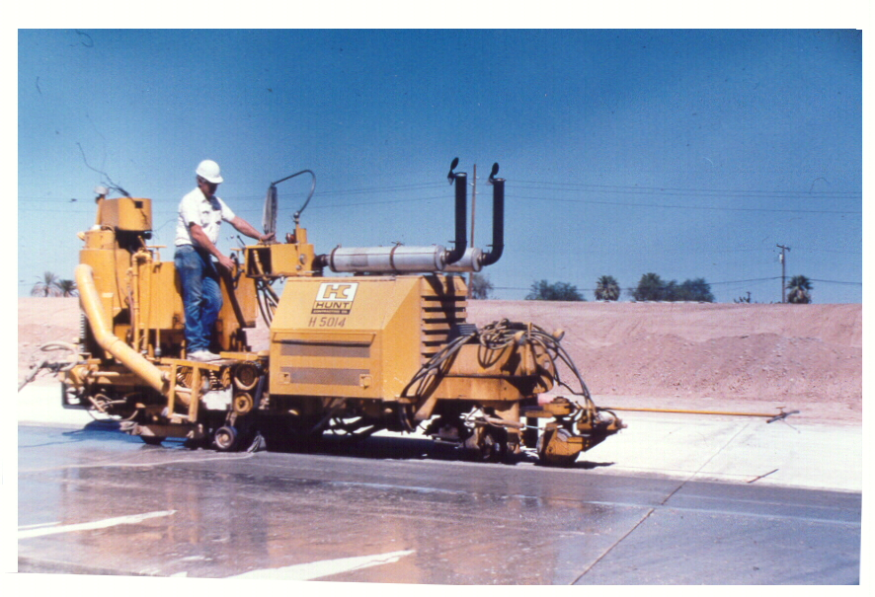

Slide 32
Mise en œuvre par conditions climatiques extrêmes
Les spécifications incluront les températures hautes et basses auxquelles des précautions doivent être prises pour protéger le béton frais

Slide 33
Considérations pour la mise en œuvre par temps chaud
Contrôler la température du mélange PCC
Utiliser des retardateurs de prise
Sciage au moment opportun
Brumiser la nouvelle chaussée (jusqu’à la fin du sciage)

Slide 34
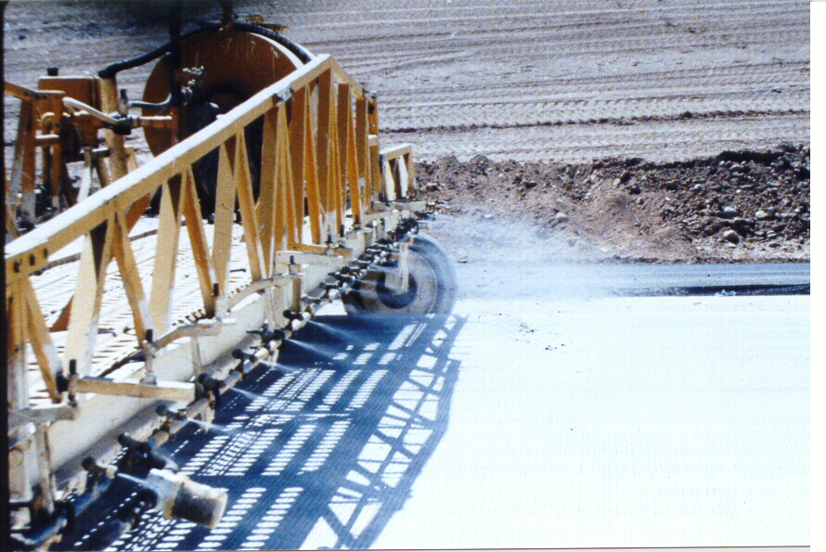

Slide 35
Mise en œuvre par temps froid
Utiliser des accélérateurs de prise
Couvrir la nouvelle chaussée
  Polyethylene feuille
  Straw
  cure couvertures

Slide 36
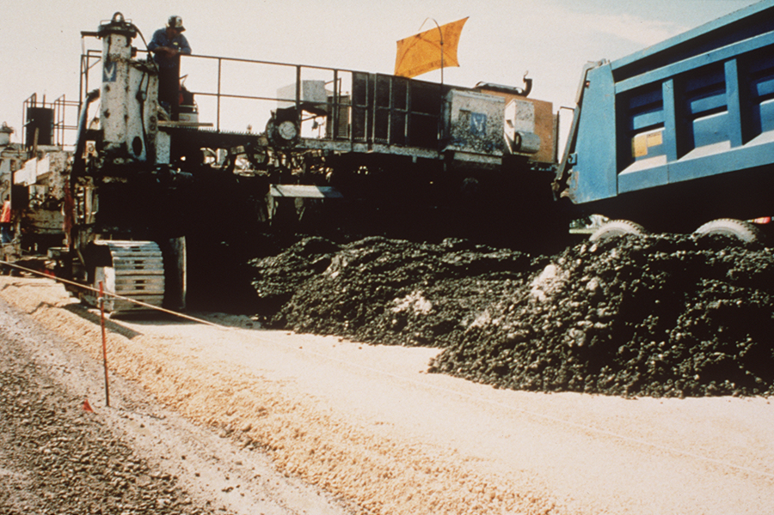

Slide 37
Mauvaise pratique de mise en œuvre
Excès PCC at auger
"Station dumping" difficile à Contrôler
Le PCC présente un très faible affaissement et semble légèrement ségrégé

Slide 38
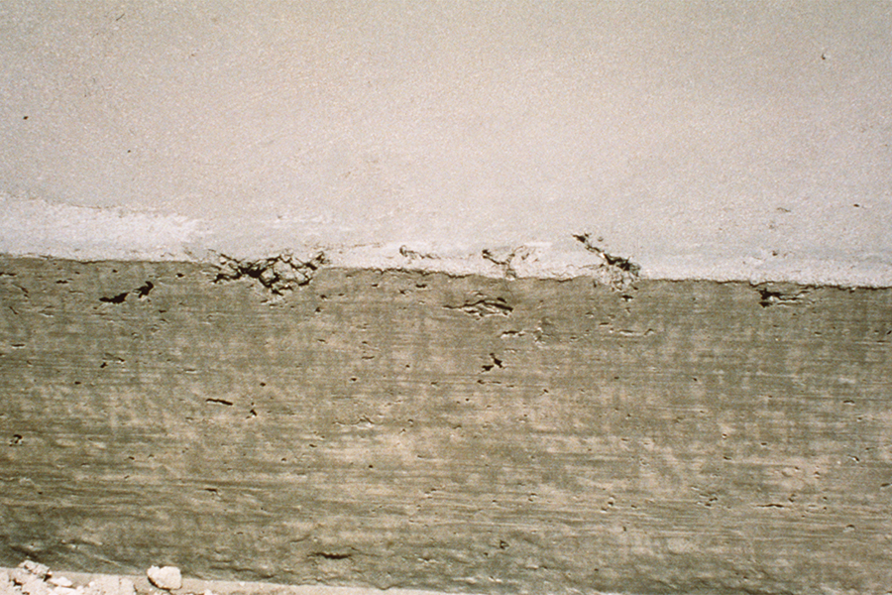

Slide 39
Arrachement du mélange
vérifier:
Vitesse du finisseur
Square de paving kit à cordeau
Fréquence de vibration
Draft de Le pan
Proportions du mélange
Teneur en air
Rapport E/C

Slide 40
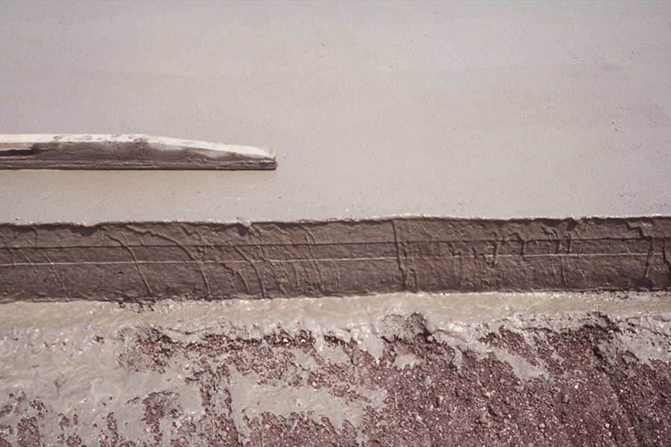

Slide 41
Trop de laitance en surface
Trop d’eau appliquée en surface
Survibration (vitesse de vibration trop élevée)
Machine avançant trop lentement pour le niveau de vibration
Pluie!

Slide 42
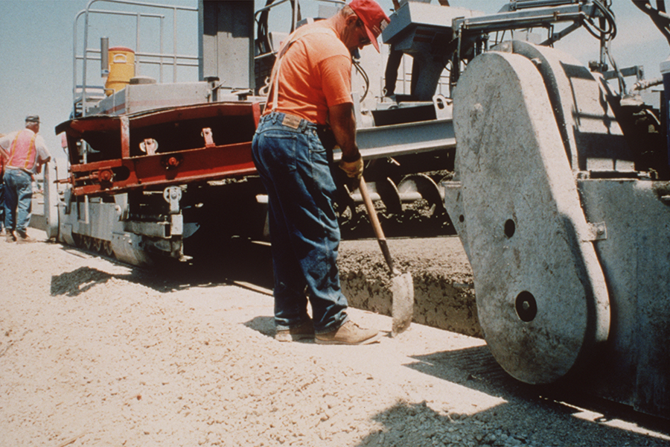

Slide 43
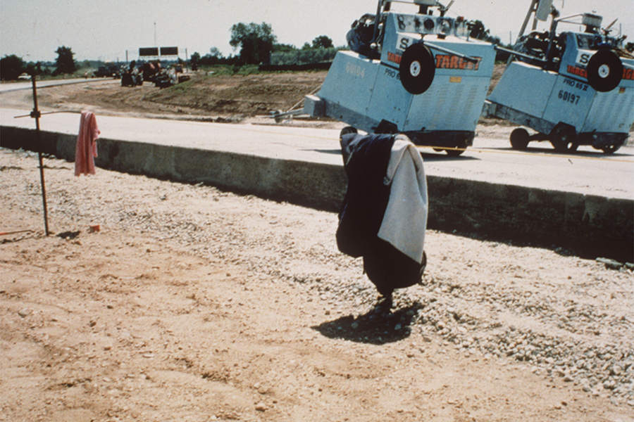

Slide 44
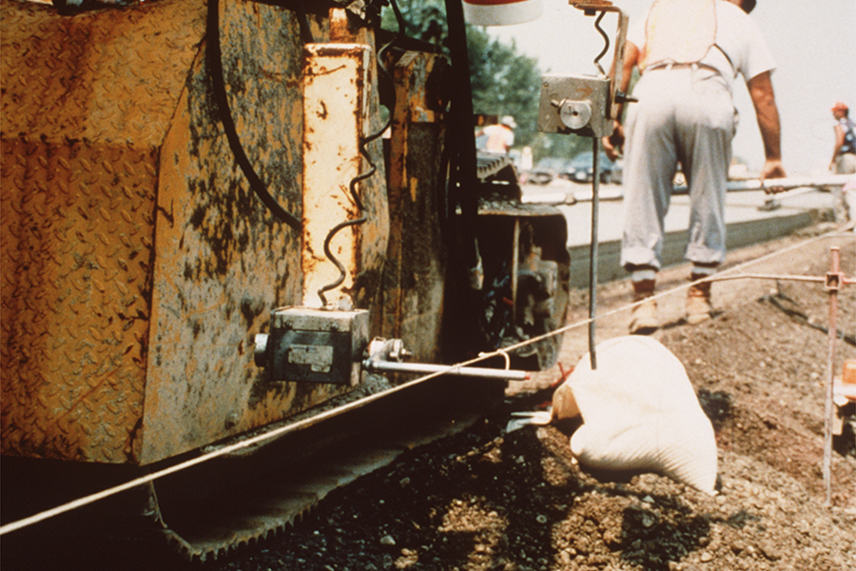

Slide 45
Bande de roulement du finisseur et cordeau
Une bande de roulement propre du finisseur aide à construire une chaussée lisse
Protéger le cordeau contre tout déplacement
Éviter les nœuds dans le cordeau

Slide 46
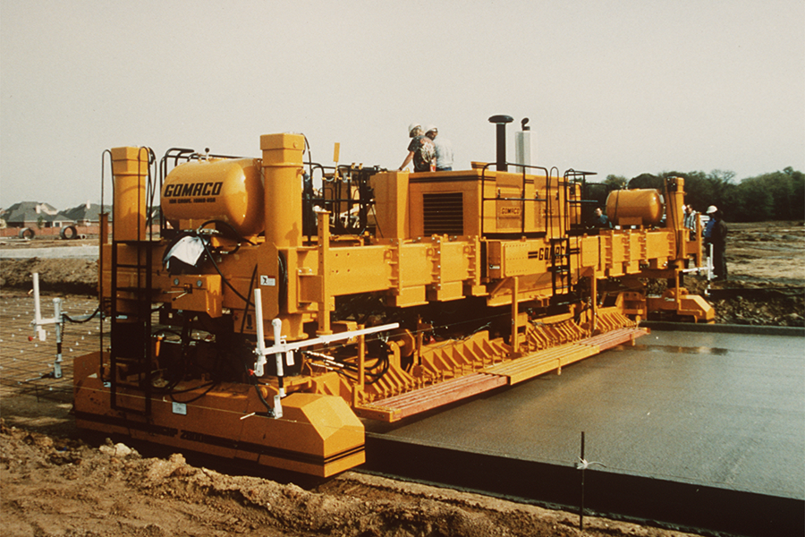

Slide 47
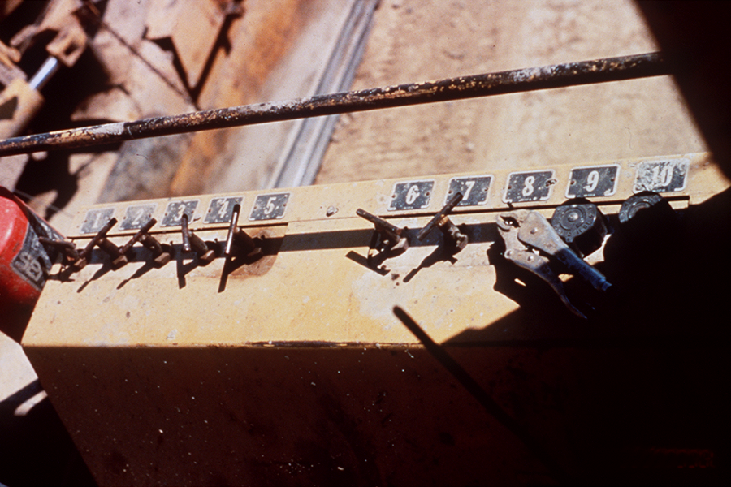

Slide 48
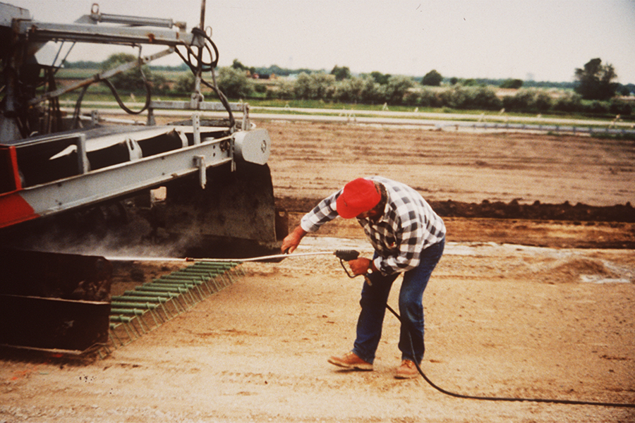

Slide 49
Entretien du matériel
Réparer les fuites hydrauliques
Utiliser des pièces de rechange appropriées
Nettoyer après chaque utilisation
  Ne pas créer de zones molles dans la couche de base
Other

Slide 50
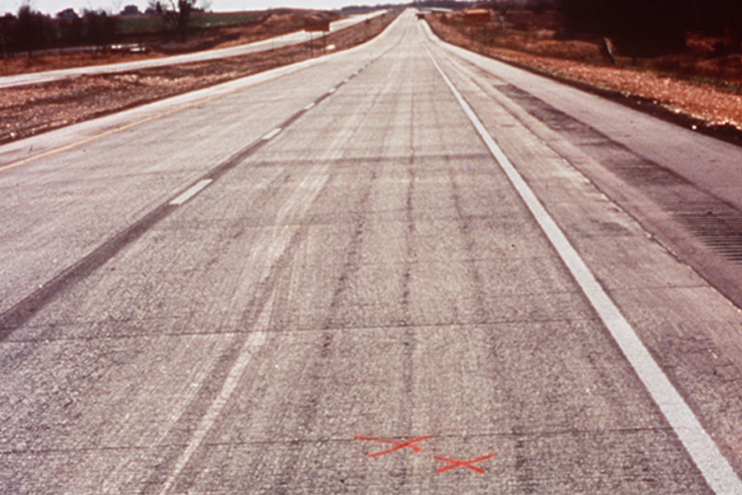

Slide 51
Stries dues aux vibrateurs
vérifier:
Hauteur above vibvitesseurs
Materials et mélanges
Fréquence
finisseur Vitesse
vibvitesseur positions et Espacement
Bbassesn vibvitesseur

Slide 52
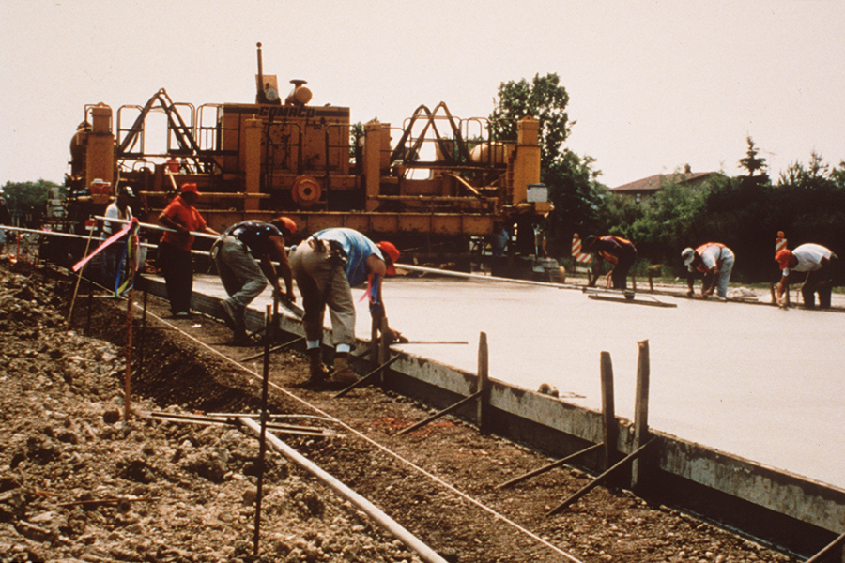

Slide 53
Affaissement du bord
Verify consistency de PCC
  Slump
  Air
  Granulométrie
finisseur bord overbuild

Slide 54
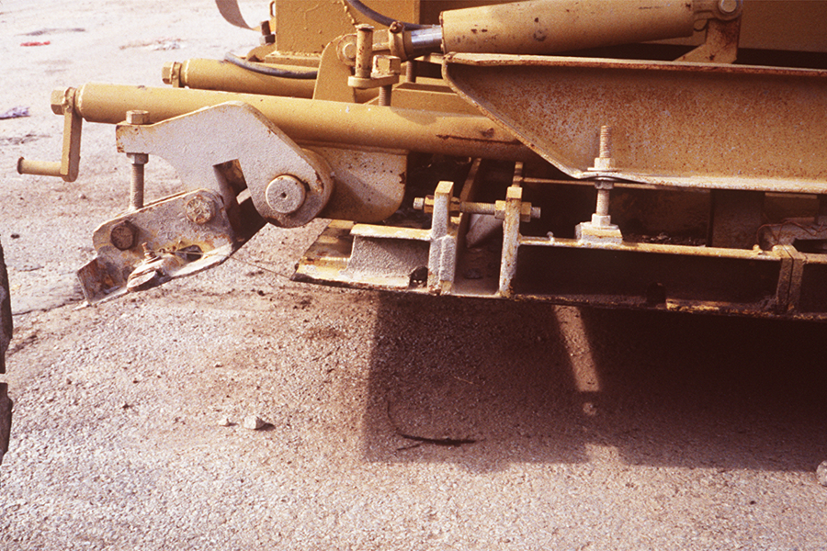

Slide 55
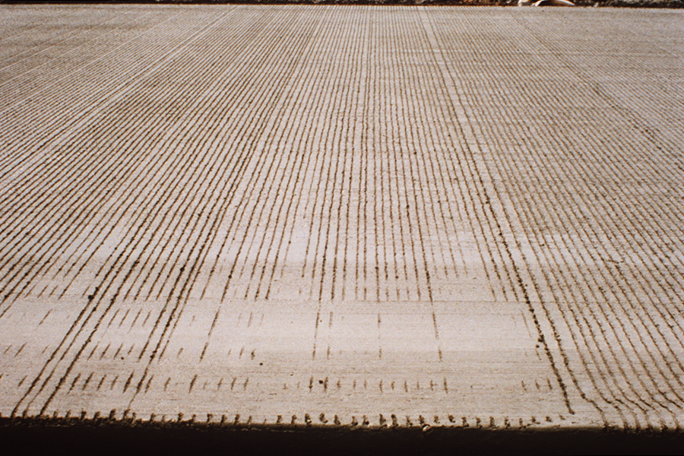

Slide 56
Variation de la texture
Examiner les opérations de malaxage et de dosage
Vérifier le processus de mise en place et de finition
Observer le fonctionnement de l’équipement de rainurage
Vérifier la bande de guidage de l’équipement de rainurage
Vérifier le positionnement et le fonctionnement des vibrateurs
Other

Slide 57
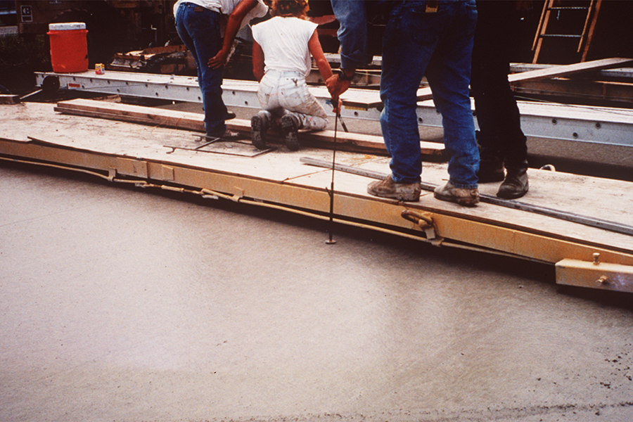

Slide 58
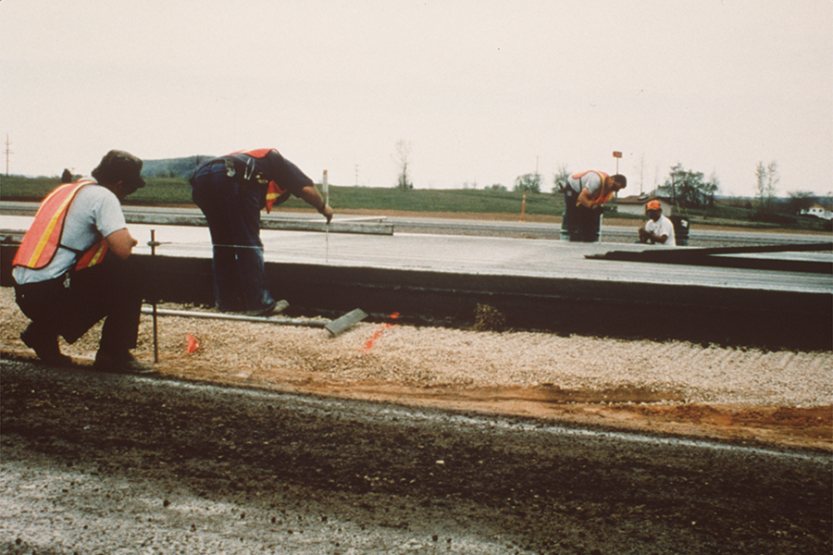

Slide 59
Vérifier l’épaisseur
Sonder le béton pour vérifier son épaisseur
Vérifier la surface par rapport au profil spécifié

Slide 60
Résumé
Une chaussée PCC de haute qualité est obtenue grâce à :
un contrôle précis de l’alignement et du profil en long
une plateforme uniforme et bien compactée
une production et une livraison régulières du PCC
un mouvement d’avancement régulier et ininterrompu du finisseur
une vibration interne adéquate
une texturation et une cure réalisées au bon moment

